Slide 1
Адмиралтейство – владыка морей

Slide 2
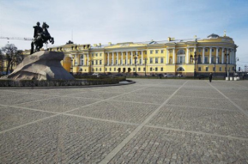
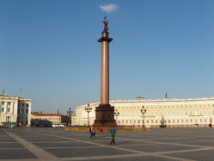
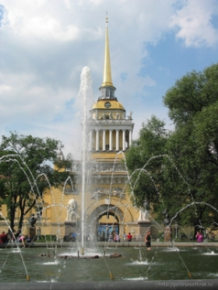
Расположение
Адмиралтейство – центр Санкт-Петербурга
левая стороны Невы;
между двумя площадями;
Площадь Декабристов
Дворцовая площадь

Slide 3
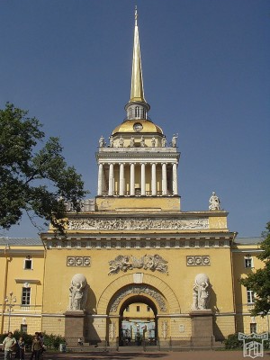
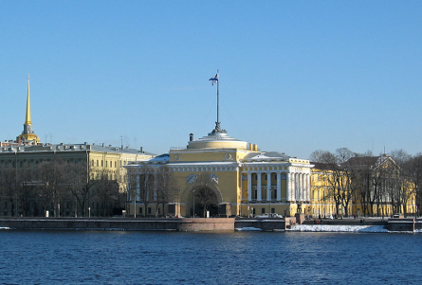
Северный фасад Адмиралтейства
Южный фасад Адмиралтейства

Slide 4
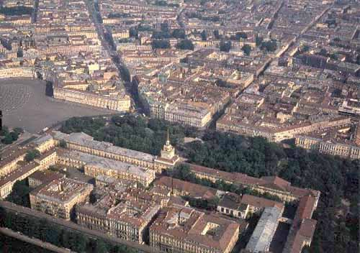
Невский проспект
Гороховая улица
Дворцовая площадь
Вознесен-
ский проспект
Адмиралтейство
Нева
Площадь Декабристов

Slide 5
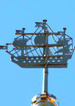
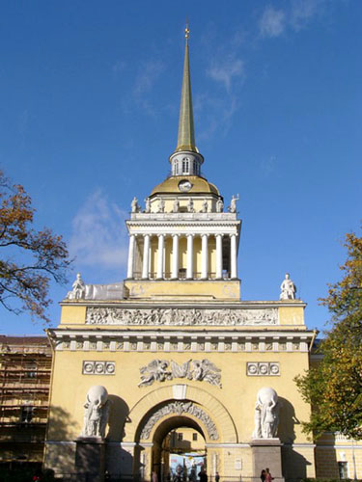
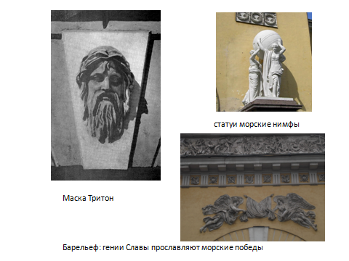
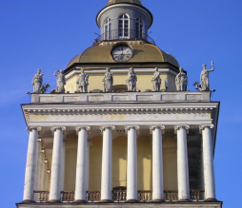
Башня Адмиралтейства (южный фасад)
флюгер
шпиль
куранты
скульптуры
арка

